Slide 1
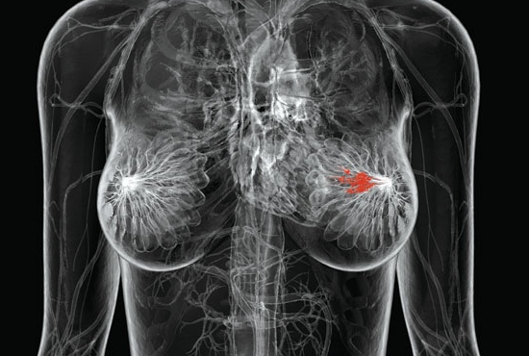
РЕНтгенсеміотика ЗАхворювань МОЛОЧної залози
Одеса-2021
Мірза О.Ю.
Асистент кафедри променевої діагностики, терапії та онкології ОНМедУ

Slide 2
Рентгенсеміотика захворювань молочної залози.
Маммографічними ознаками змін у молочній залозі є:
- Ущільнення – візначається тільки в одній проекції;
- Об’ємне утворення – визначається у 2-х проекціях;
- Порушення архітектоніки;
Мікрокальцинати.
Об’ємне утворення в молочній залозі
При наявності об’ємного утворення описється:
- Форма (округла, овальна, долькова, неправильна);
- Контури(чіткі, нечіткі, долькові, тяжисті, променисті);
- Щільність (низькая, висока, ізоденсна).
Порушення архітектоніки:
- Нормальна структура змінена, але утворення не візуалізується;
- Наявна локальна зірчастість;
- Наявна асиметрія структури тканини;

Slide 3
Класифікація патології молочної залози по синдромам
Синдром вузлового утворення в молочній залозі;
Синдром дифузних змін в молочній залозі;
Синдром остигнувшої молочної залози;
Синдром патологічної секреції із соска;
Синдром втянутого соска;
Синдром оперованої молочної залози;
Синдром вузлового утворення в підпахвовій області;
Синдром набряклої молочної залози;
Синдром збільшення молочної залози у чоловіків;
Синдром непальпуючого утворення

Slide 4
Утворення шкіри
До утворень шкіри відносять:
рубці,
родимі плями,
пірсинг і так далі, що обов’язковов повинно бути заповнено в анкеті.
Додаткові ознаки
Втяжіння шкіри
Втяжіння соска
Потовщення шкіри
Потовщення трабекул
Підпахвова лімфоаденопатія
Порушення архітектоніки
Кальцифікація

Slide 5
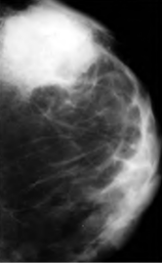
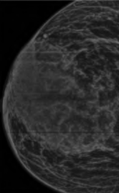
Зміни шкіри
Характеризуються потовщенням шкіри більше 2,0мм або її втяжінням. Зміни можуть мати:
дифузний характер (може бути результатом променевої терапії),
локальний.
Локальне потовщення шкіри
Інвазивний рак NST
Гематома

Slide 6
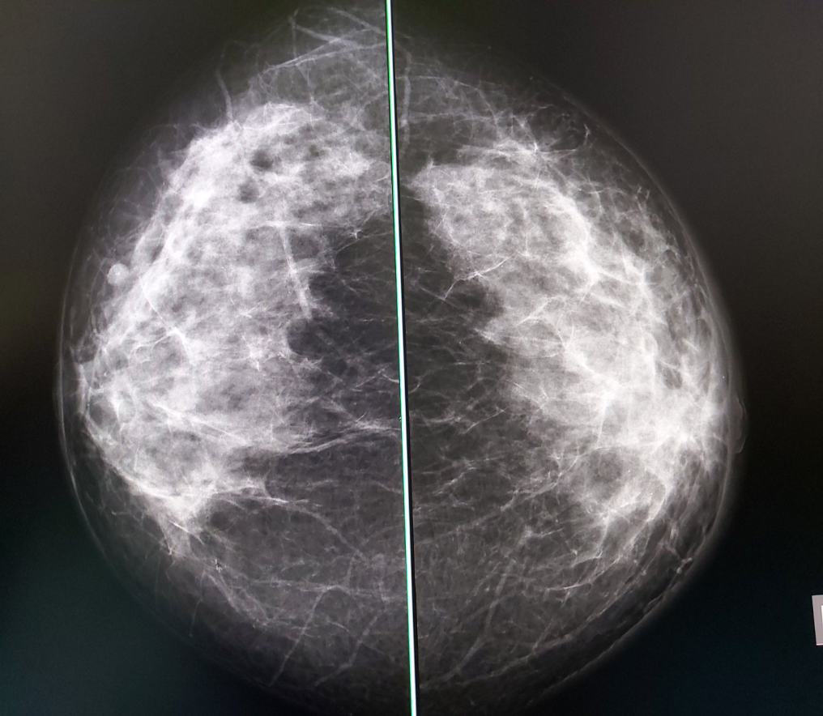
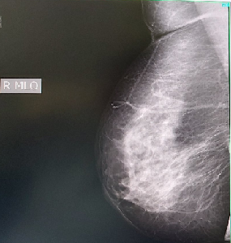
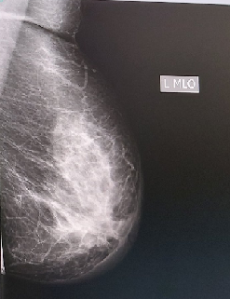
Дифузне потовщення шкіри
Мастит

Slide 7
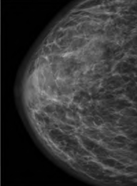
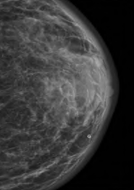
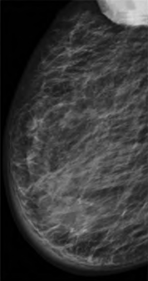
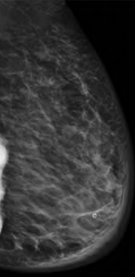
Дифузне потовщення шкіри
Серцева недостатність

Slide 8
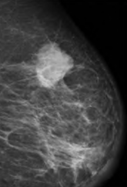
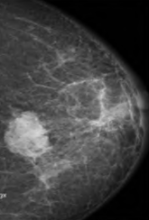
Дифузне потовщення шкіри
Інвазивний рак NSТ

Slide 9
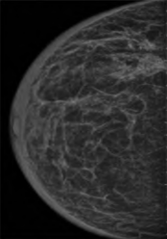
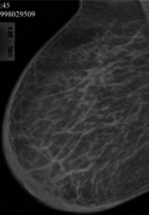
Дифузне потовщення шкіри
Інвазивний рак NSТ

Slide 10
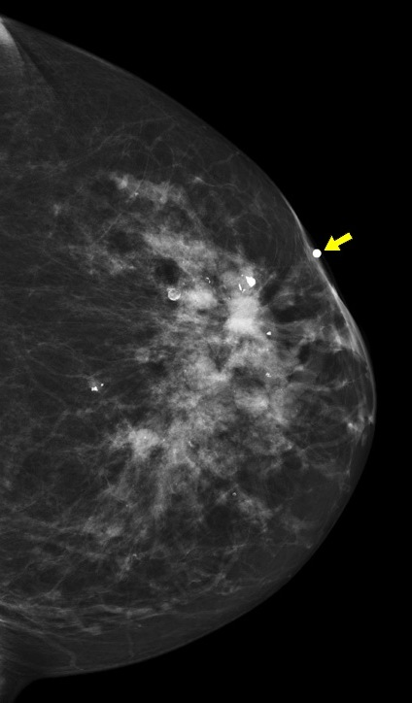
Втяжіння шкіри

Slide 11
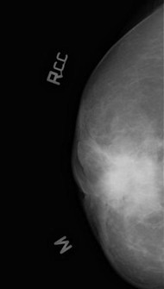
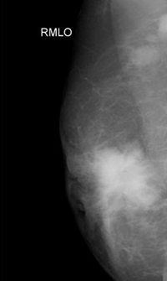
Втяжіння соска
Найбільш частою причиною втяжіння соска є фіброзні зміни в навколососковій області (36,5%), обумовлені жировим некрозом або плазмоцитарним маститом за рахунок потовщення і склерозування стінок протоків та залучення їх в лімфоїдно-плазмоцитарний інфільтрат.
В результаті це приводить до склерозвання протоків та навколишньої тканини і може викликати при близькому розміщенні до соска його втяжіння.
Нерідко втяжіння соска обумовлено РМЗ що локалізується навколо соска. В 22% випадків пухлинний вузол розміщується близько до соска або при великих розмірах пухлини наявна «доріжка» до соска і потовщена втянута ореола.
Втяжінням соска можуть супроводжуватись рак Паджета та інші гістологічні варіанти раку молочної залози, хронічний неспецифічний мастит, цистаденопапіломи, фіброаденоми, гінекомастії, вузловий фібросклероз та такі рідкі захворювання, як карциноїд молочної залози, паразитарні ураження соска, синдром Шерешевського-Тернера.

Slide 12

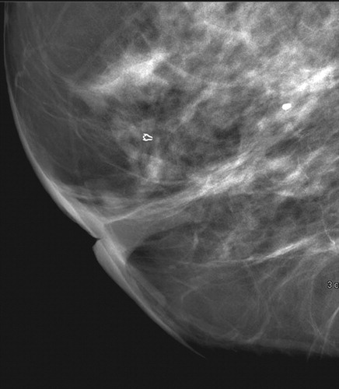
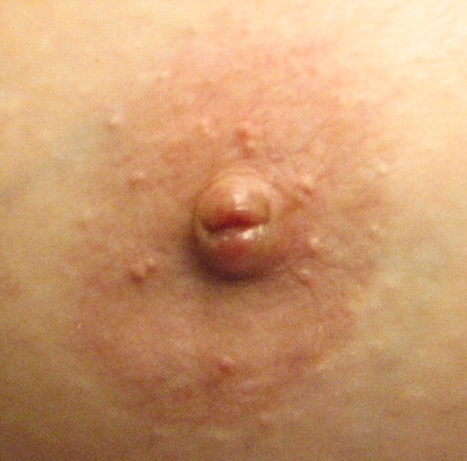
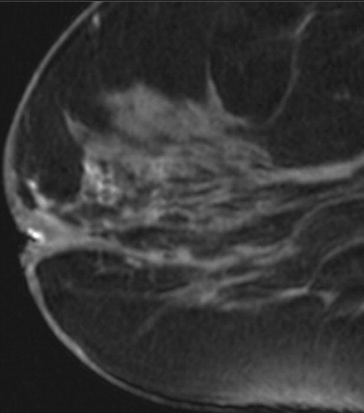
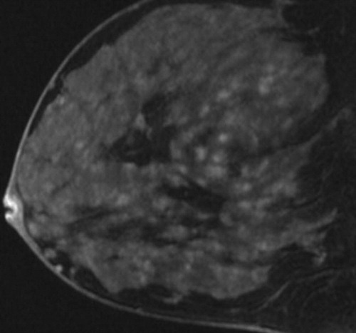
Втяжіння соска
Втяжіння соска у вигляді щілини, зазвичай доброякісне і часто виявляється з двох сторін. (b, c)
Точекова компресійна мамограмма(b)
Зажим в b взятий з попередньої біопсії стиржневою голкою. На малюнку с тонка (1-2 мм) дерма соска показує нормальний зразок покращення.
МРТ Т1-зважене зоображення із сагітальним контрастуванням іншої жінки ,
Щілеподібна ретракція соска в профіль. Ніякої масси або іншої причини втяжіння не видно.

Slide 13
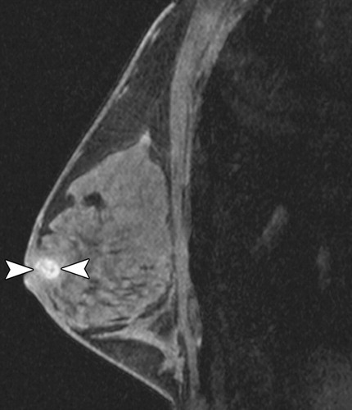
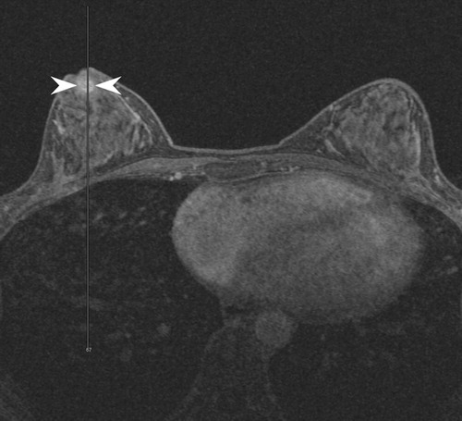
Втяжіння соска
Доброякісна інверсія сосків. Сагітальне (а) і аксиалярне (б) Т1-зважене МРТ-зоображення із контрастним посиленням
перевернутий втягнутий сосок, який імітує утвореня (стрілки). Двусторонній і симетричний контрлатеральний перевернутий сосок, який не видно на b.

Slide 14
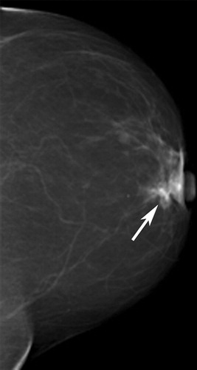
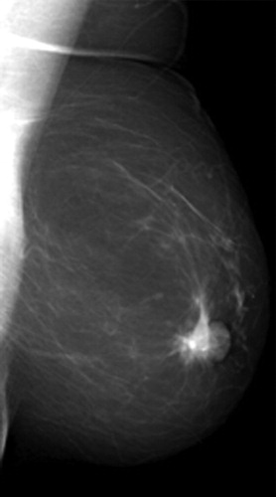
Втяжіння соска
Одностороння інверсія, викликана злоякісним новоутворенням.

Slide 15
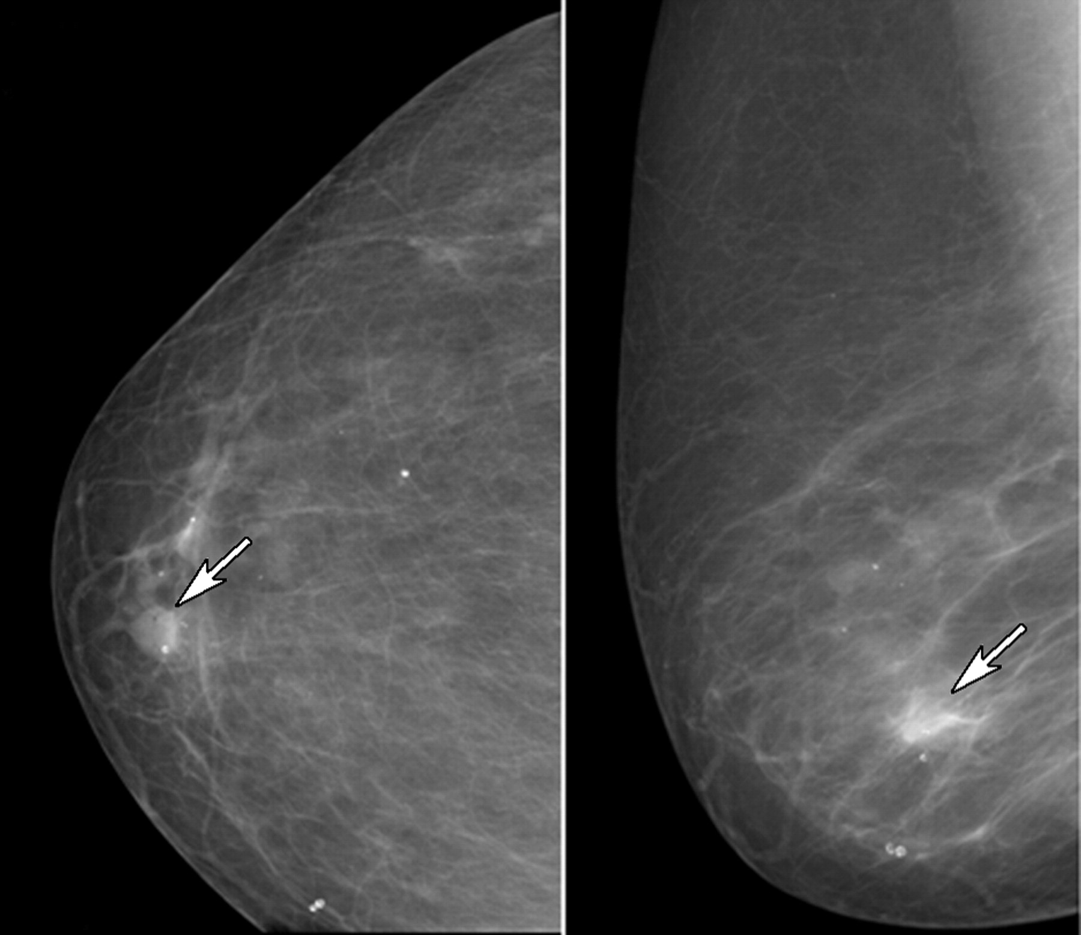
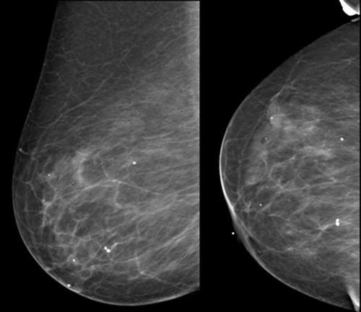
Дифф. діагностика
Краніокаудальна і медіолатеральна маммограмми показують видиму массу (стрілки) помилковий результат викликаний нездатністю розмістити груди зі соском в профіль. (b)
Повторні маммограмми з правильною укладкою, не показують утворення

Slide 16
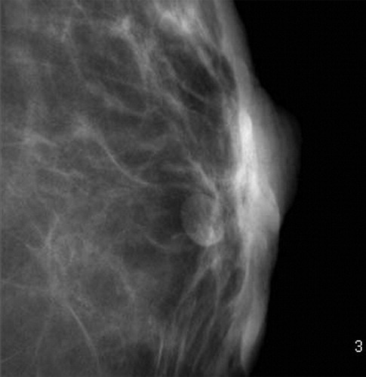
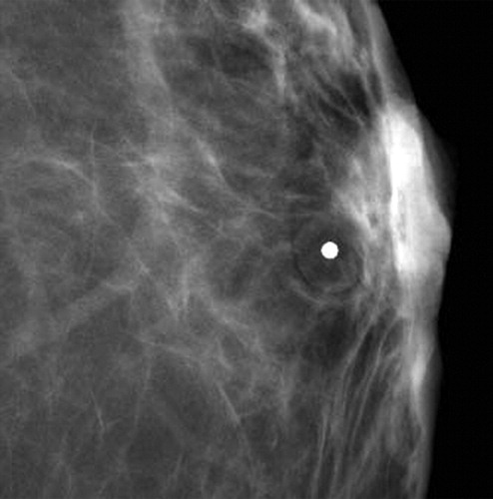
Дифф. діагностика
Маммограмма показує шкірну мітку на ореолі, знахідка, котра імітує утворення
Повторні маммограмми з правильною укладкою, не показують утворення

Slide 17
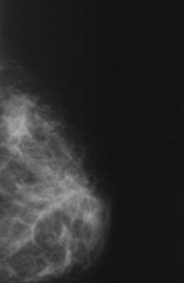
Потовщення трабекул
Потовщення трабекул зумовлене ущільненням фіброзних перегородок молочної залози.

Slide 18
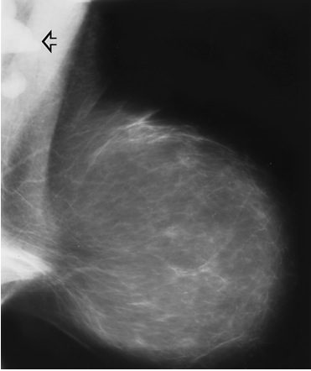
Підпахвова лімфоаденопатія
Найбільш часто лімфоаденопатія при раку МЗ унілатеральна, рідше двухстороння. Для раку молочної залози більш характерна кальцифікація уражених лімфатичних вузлів.

Slide 19
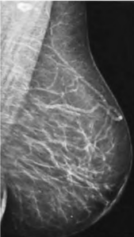
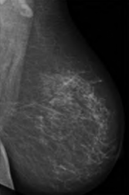
Аксилярні лімфатичні вузли
Незмінений
аксилярний лімфовузол
Збільшений аксилярний лімфовузол – лимфаденіт

Slide 20
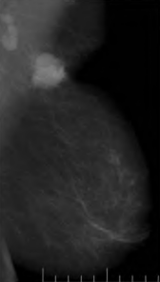
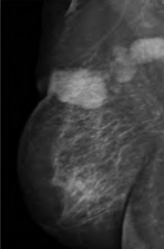
Аксилярні лімфатичні вузли
Нерівномірне потовщення кортикального шару лімфовузла – мікрометастази, інвазивний рак NSТ
Метастатичний аксілярні лімфовузли, інвазивний рак NSТ

Slide 21
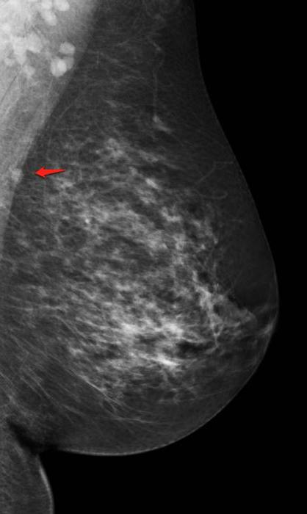
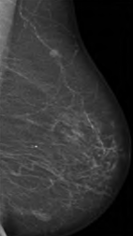
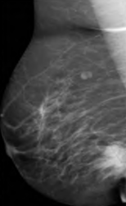
Інтрамаммарний лімфатичний вузол
— це округле чітко обмежене утворення з центральною ділянкою просвітлення або тонким рентгенпрозорим «halo». Наявність «вінця безпеки» навколо пухлини є вагомим аргументом на користь доброякісності, так як такий «вінець безпеки» майже ніколи не визначається навколо добре окресленої злоякісної пухлини.

Slide 22
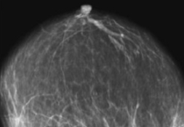
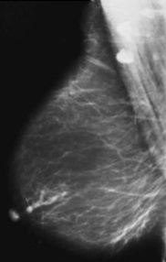
Солітарно розширений проток
Причини:
фізіологічний лактостаз
дуктальна ектазія
злоякісне новоутворення

Slide 23
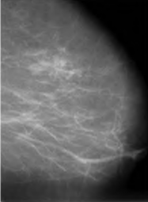
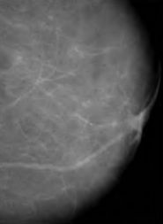
Дуктоектазії
Частіше в субореолярній зоні візуалізуються трубчаті тіні розширених протоків. Якщо по ходу протоків визначаються лінійні або поліморфні кальцинати, це може бути проявом внутрішньопротокового раку як інвазивного так і in situ.
DCIS

Slide 24
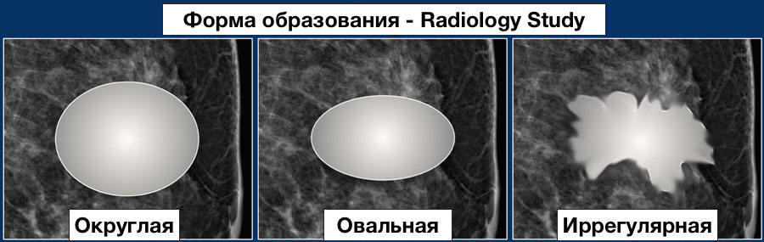
Виділяютя наступні варіанти форм утворень:
• округла (сферична, шаропотібна, шаровидна);
• овальна;
• неправильна іррегулярна.
Т.А.Шумакова, І.А. Солнцева, О.Б. Сафронова, В.Е. Саєєлло, С.В. Серебрякова. Використання міжнародної класифікації BI-RADS в маммологічної практики: Керівництво для лікарів. — СПб. : ЕЛБІ-СПб, 2018. -20 8 с.

Slide 25
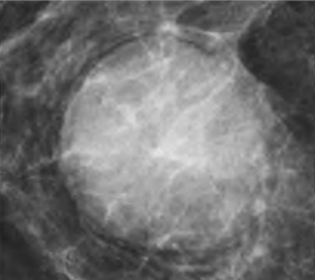
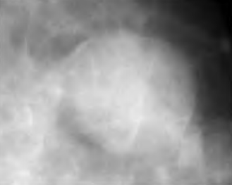
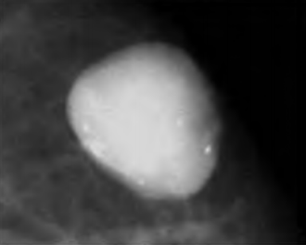
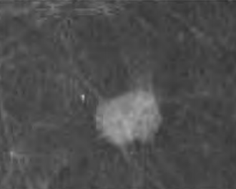
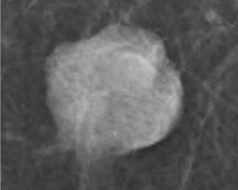
Округла форма утворення:
Кіста
Кіста
Фіброаденома
Інвазивний рак NST
Медуллярний рак
Т.А.Шумакова, И.А. Солнцева, О.Б. Сафронова, В.Е. Саеелло, С.В. Серебрякова. Використання міжнародної класифікації BI-RADS в маммологической практике: Руководство для врачей. — СПб. : ЭЛБИ-СПб, 2018. -20 8 с.

Slide 26
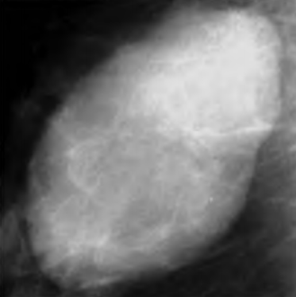
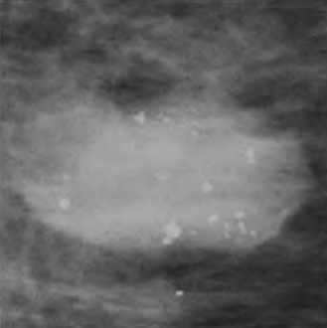



Овальна (еліптична) форма утворення:
Кіста
Кіста
з солідним компонентом
Фіброаденома
Може включати 2 або 3 дуги широкого радіуса
Медуллярний рак
Медуллярний рак
Т.А.Шумакова, И.А. Солнцева, О.Б. Сафронова, В.Е. Саеелло, С.В. Серебрякова. Применение международной классификации BI-RADS в маммологической практике: Руководство для врачей. — СПб. : ЭЛБИ-СПб, 2018. -20 8 с.

Slide 27





Неправильна форма утворення:
Інтраканалікулярна фіброаденома
Інвазивний рак NST
Інвазивний рак NST
Інвазивний рак NST
Т.А.Шумакова, И.А. Солнцева, О.Б. Сафронова, В.Е. Саеелло, С.В. Серебрякова. Применение международной классификации BI-RADS в маммологической практике: Руководство для врачей. — СПб. : ЭЛБИ-СПб, 2018. -20 8 с.

Slide 28

Виділяють наступні варіанти країв утворення:
• мікрочасточковий, рівний з мілкими втяжіннями по контуру;
• чіткий, обмежений, добре окреслений, добре визначається;
• нечіткий, погано визначається, не визначається;
• затененний, частково перекритий навколишніми тканинами;
• тяжистий, променевий, спікулоподібний.

Slide 29





Чіткий, добре окреслений край утворення
Межа утворення добре окреслена, підкреслена вінцем безпеки (halo). Візуалізується не менше 75% краю утворення
фіброаденома
Кіста з солідним компонентом
Шкірне утворення
(невус)
Т.А.Шумакова, и соавт.. Применение международной классификации BI-RADS в маммологической практике: Руководство для врачей. — СПб. : ЭЛБИ-СПб, 2018. -20 8 с.
Медуллярний рак
Інвазивний рак NST

Slide 30





Затемнений край утворення, частково перекритий навколишніми тканинами
Візуалізація краю утворення утруднена (більше 25%) за рахунок накладання фіброгландулярної тканини.
Фіброаденома
Кіста
Галактоцелє
Т.А.Шумакова, И.А. Солнцева, О.Б. Сафронова, В.Е. Саеелло, С.В. Серебрякова. Применение международной классификации BI-RADS в маммологической практике: Руководство для врачей. — СПб. : ЭЛБИ-СПб, 2018. -20 8 с.
Фіброаденома
Інвазивний рак NST

Slide 31





Мілкодольковий край утворення
Характеризується наявністю множинних коротких хвиль по контуру утворення. Частіше при злоякісних.
Фіброаденома
Інвазивний рак NST
Т.А.Шумакова, И.А. Солнцева, О.Б. Сафронова, В.Е. Саеелло, С.В. Серебрякова. Применение международной классификации BI-RADS в маммологической практике: Руководство для врачей. — СПб. : ЭЛБИ-СПб, 2018. -20 8 с.
Інвазивний рак NST
Інвазивний рак NST

Slide 32





Нечіткий, погано визначається, неясний край
Злоякісна природа утворення.
Інвазивний рак NST
Інвазивний рак NST
Инвазивный рак NST
Т.А.Шумакова, И.А. Солнцева, О.Б. Сафронова, В.Е. Саеелло, С.В. Серебрякова. Применение международной классификации BI-RADS в маммологической практике: Руководство для врачей. — СПб. : ЭЛБИ-СПб, 2018. -20 8 с.
Інвазивний рак NST
Медуллярний рак

Slide 33





Нечіткий, погано визначається неясний край
Із утворення в навколишні тканини виходять тяжисті лінійні структури – спікули. Злоякісна природа утворення.
Інвазивний рак NST
Інвазивний рак NST
Т.А.Шумакова, И.А. Солнцева, О.Б. Сафронова, В.Е. Саеелло, С.В. Серебрякова. Применение международной классификации BI-RADS в маммологической практике: Руководство для врачей. — СПб. : ЭЛБИ-СПб, 2018. -20 8 с.
Інвазивний рак NST
Інвазивний рак NST

Slide 34


«Зірчасте» ураження
«Чорна зірка»
«Біла зірка»
Відсутній щільний центр в центральній частині, множинні овальні або округлі ділянки просвітлення, променисті структури мають множинні паралельні лінії (подібно мітлі), ніколи не досягають шкіри.
Щільна центральна частина, виражені спікули у всіх напрямках, котрі можуть досягати шкіри з її втяжінням
Г.П. Корженкова. Комплексная рентгено-сонографическая диагностика заболеваний молочной железы. Практическое руководство. 1-е издание – М. ООО «Фирма СТРОМ», 2004 – с.

Slide 35


«Чорна зірка »
Зірчасте порушення архітектоніки,
втяжіння соска,
Потовщення шкірної складки,
доріжка до соска

Slide 36


спікулярна масса МЗ за рахунок інфільтруючо карциноми протока.
Післяопераційний некроз жиру .
Ця спікулярна масса залишалась стабільною протягом 7 років.
Рентген контрастний дріт вказує на рубець на шкірі пацієнта від попередньої лампектомії.
https://radiologykey.com/breast-imaging-6/

Slide 37

Великий субареолярний абсцес.
Нечіткі межі утворення – результат навколишньго запалення.
https://radiologykey.com/breast-imaging-6/

Slide 38

симптом хвоста комети

Slide 39

http://24radiology.ru/

Slide 40
Рентгенологічна щільність утворення
Виділяють наступні варіанти:
• висока;
• середня;
• низька;
• жирова.
Оцінюють щільність утворення по відношенню до щільності фіброгландулярної тканини.
Більшість злоякісних утворень (70%) має більш високу щільність, ніж фіброгландулярна тканина.
22% злоякісних утворень за щільністю схожі з фіброгландулярною таниною.
Низьку рентгенологічну щільність мають жировмісні утворення.
Дуже рідко злоякісні утворення мають низьку рентгенівську щільність.

Slide 41


Slide 42




Висока (гіперденсна) щільність утворення
Інвазивний рак NST
Інвазивний рак NST
Інвазивний рак NST
Т.А.Шумаков аи соавт.. Применение международной классификации BI-RADS в маммологической практике: Руководство для врачей. — СПб. : ЭЛБИ-СПб, 2018. -20 8 с.

Slide 43




Середня (ізоденсна) щільність утворення
Фіброаденома
Кіста
Інвазивний рак NST
Т.А.Шумаков аи соавт.. Применение международной классификации BI-RADS в маммологической практике: Руководство для врачей. — СПб. : ЭЛБИ-СПб, 2018. -20 8 с.

Slide 44




Низька (гіподенсна) щільність утворення
Гематома
Кіста
Інвазивний рак NST
Т.А.Шумаков аи соавт.. Применение международной классификации BI-RADS в маммологической практике: Руководство для врачей. — СПб. : ЭЛБИ-СПб, 2018. -20 8 с.

Slide 45




Жирова щільність утворення
Ліпома
Ліпома
Жировий некроз
Т.А.Шумаков аи соавт.. Применение международной классификации BI-RADS в маммологической практике: Руководство для врачей. — СПб. : ЭЛБИ-СПб, 2018. -20 8 с.

Slide 46

множинні гіподенсні утворення в правій молочній залозі.

Slide 47

Інвазивний протоковий рак .
Гіперденсне утворення неправильної форми та спікулоподібними контурами. Фокусне втяжіння шкіри.

Slide 48
Порушення архітектоніки
Термін порушення архітектоніки використовється при описуванні ділянки тканини молочної залози з порушенням первинної анатомічної структури:
змінений нормальний хід стромальних елементів і структури паренхіми
фокальне втяжіння або/і деформація
наявна локальна зірчастість, що візначається в 2-х проекціях,
утворення не візуалізується.
Дифференціальний діагноз при порушеннях архітектоніки
радіальні рубцеві зміни
інвазивна протокова карцинома
Порушення архітектоніки – цей стан також інколи іде разом з розвитком злоякісного об’ємного процесу (в тому числі карциноми).

Slide 49

Порушення архітектоніки, що наведене в жовтому колі обумовлене рубцевими змінами після резекції, що підтвердилась гістологічно.

Slide 50
Асиметрія
Класифікація
Асиметрія, що виявляється в одній проекції розглядається як загальна асиметрія.
Асиметрія, що виявляється в двох проекціях буває:
Фокальна асиметрія
Глобальна асиметрія
Асиметрія що розвивається

Slide 51
Загальна асиметрія — об’єм залозистої тканини в одній МЗ значно більше. При відсутності порушення архітектоніки, злоякісних кальцинатів та утворення що пальпується – варіант нормальної будови.
Фокальна або вогнищева асиметрія – ділянка залозистої тканини, що виявляється в 2-х проекціях, без наявності визначених меж та котрий неможливо описати як утворення (немає всіх критеріїв визначення об’ємного утворення). Може виявитись нормальною ділянкою тканини МЗ, доброякісною знахідкою (рубець після біопсії), так і ознакою злоякісного процесу.
При глобальній асиметрії в патологічний процес залучена більш ніж четверть молочної залози. Найбільш часті причини данної патології – це варіанти норми, доброякісні знахідки (рубець після біопсії), псевдоангіоматозна гиперплазія.
Асиметрія що розвивається або наростає. Данний термін використовують при порівнянні з попередніми дослідженнями, коли зміни раніше були менш виражені.

Slide 52

Маммограмми лівої та правої молочної залози в двох проекціях, на яких візуалізується асиметричність, але за данними УЗД ознак об’ємного збільшення не було виявлено.

Slide 53




Вогнищева асиметрія молочної залози
Пацієнтка 61р. Вогнищева асиметрія правої молочної залози. При морфологічній верифікації – проліферативний ФАМ
Т.А.Шумакова и соавт.. Применение международной классификации BI-RADS в маммологической практике: Руководство для врачей. — СПб. : ЭЛБИ-СПб, 2018. -20 8 с.

Slide 54





Вогнищева асиметрія молочної залози
Пацієнтка 72 р. Вогнищева асиметрія лівої молочної залози. При морфологічній верифікації – інвазивна карцинома NST
Т.А.Шумакова и соавт.. Применение международной классификации BI-RADS в маммологической практике: Руководство для врачей. — СПб. : ЭЛБИ-СПб, 2018. -20 8 с.

Slide 55

Приклад глобальної асиметрії.
У данного пацієнта — це не варіант норми, а ознака несприятливого прогнозу:
потовщення шкіри
потовщення міжчасточкових перегородок
втяжіння соска
Всі вище перераховані характерні для злоякісного утворення.
На УЗД були виявлені множинні дрібні утворення, що відповідають в більшій мірі аденокарциномі. Після ПЕТ\КТ була встановлена дифузна інфільтративна карцинома.

Slide 56
Диференціальний діагноз: асиметрія або утворення.
Всі типи асиметрії мають різні типи країв і навідміну від утворень не мають ознак об’ємного утворення. Для асиметрії характерно унілатеральне розміщення без дзеркальної кореляції в протилежній залозі та будова аналогічна області фіброзно-залозистої тканини.
При асиметрії межі патологічних змін вігнуті (гіперщільні області та включення жиру). В той час як при утвореннях зовнішні межі – випуклі, щодо структури щільності в центрі вище ніж на периферії.
При описуванні асиметрії термін щільність некоректно використовувати, так як данний термін використовують при описуванні об’ємних утворень в порівнянні із звичайною залозистою тканиною.

Slide 57


Асиметрична паренхіма грудей
А. Краніо-каудальний вид обох молочних залоз у безсиптомної жінки.
Область асиметричної щільності помітна на зовнішній стороні правої залози ( стрілки ).
B . Компресіне збільшення:
Нормальна архітектура МЗ в області підвищеної щільності.
Гістологія: нормальна тканина МЗ
https://radiologykey.com/breast-imaging-6/

Slide 58


Асиметрична паренхіма грудей
асиметрична область підвищеної щільності в зовнішньому квадраті правої залози ( стрілки )
B . Компресійне збільшення:
це істинні пухлинна масса із випуклими межами і щільністю що збільшується до центру.
Гістологія: Проникаюча карцинома протоків.
https://radiologykey.com/breast-imaging-6/

Slide 59
Кальцинати молочної залози
Клінічно нічим не проявляється, пальпується в рідких випадках: при великих розмірах (більше 1 см) та підшкірному розміщені.
В 80% випадків кальцинати мають походження:
запальне,
метаболічне,
дисгормональне,
інволютивне походження,
Злоякісні неоплазії - в 20% .

Slide 60
Характеристика кальцинатів:
- Положення (розповсюдженність), число, форма, розміри.
Кальцинати розділяють на:
макрокальцинати
мікрокальцинати;
одиничні
множинні;
часточкові
протокові
стромальні.

Slide 61

Кальцифікати
За данними BI-RADS — 2013 кальцифікати прийнято розділяти наступним чином (представленно нижче в таблиці):
Класифікація кальцинатів

Slide 62
Класифікація мікрокальцинатів по M. Le Gal
Деякі автори використовують класифікацію мікрокальцинатів по M. Le Gal, яка передбачає поділ мікрокальцинатів на 5 типів:
Тип1. Круглі та дугоподібні кальцинати, інколи горизонтальні або півмісяцеві, відповідають маленьким мікрокістозним ектазіям.
Тип 2. Круглі, правильної форми.
Тип 3. Пилоподібні, дуже ніжні.
Тип 4. Точкові, неправильної форми.
Тип 5. Червоподібні, деревоподібні. Відображають внутрішньопротоковий некроз.

Slide 63
Види кальцієвих утворень по локалізації:
Протокові. Розміщені в молочних протоках. Частіше всього виникають після перенесеного лактостазу, при ектазіях протоків та інтрадуктальному раку молочної залози. Можуть бути червоподібними, лінійними (голковими), більш характерні для внутрішньопротокового раку.
Часточкові. Формуються в залозистих часточках. Характерні для аденозу, фіброзно-кістозного варіанту мастопатії т звапнення кіст при патологічній інволюції. Нагадують за формою півмісяць. чашу або яєчні шкарлупи;
Стромальні. Утворюються в сполучній тканині. Зазвичай бувають одиничними і виникають при фіброаденомах, кістах, ліпомах, атеросклерозі судин. Мають вигляд крупи, попкорну, овалу або є безформними.
Мікрокальцинати частіше зустрічаються при злоякісних неоплазіях, макроутворення – при доброякісних процесах.

Slide 64
ПАТОГЕНЕЗ КАЛЬЦИНАТІВ.
Механізм звапнення тканин оснований на здатності солей кальція до випадіню в осад в умовах локального ацидоза. Внаслідок порушення вуглеводно-ліпідного обміну та виснаження буферних систем при запальному процесі у вогнищі пошкодження накопичуються молочна, піровиноградна кислота, кетокислоти, підвищений осмотичний тиск. В результаті в зоні запалення затримується рідина, що надходить з клітин і судинного русла. При підвищенній концентрації кальцію в запальному або некротичному вогнищі з кислим середовищем відбуваеться випадіння в осад його солей у вигляді кальцинатів різної форми та розмірів.

Slide 65
Доброякісні кальцинати:
Великоглибчаті звапнення за типом «поп-корн», характерні для інволюційних фіброаденом;
- По типу «чашечок»;
- По типу «лінзи» (знаходять в кістах);
- По типу «шкарлупи яйця» або «кільця» (найбільш часто такі звапнення знаходять в стінці кісти);
- Дистрофічні (часто виникають після травми);
- По типу «прута» (виникають при секреторних захворюваннях молочної залози);
- Звапніння шкіри;
- Звапніння судин;
- Звапніння шовного матеріалу;
- Круглі.

Slide 66

Кальцинати шкіри
Зазвичай візуалізуються навколо ореола, в шкірі інфрамаммарної складки, в парастеральній області та в області аксилярного відростка. Як правило це окремо розміщені кальцифікати або групи не більше 0,5-1,0 мм в ліаметрі.
Т.А.Шумакова и соавт.. Применение международной классификации BI-RADS в маммологической практике: Руководство для врачей. — СПб. : ЭЛБИ-СПб, 2018. -20 8 с.

Slide 67

Кальцинати шкіри
Доброякісні кальцифікації шкіри в рубцевій тканині ореола у жінки, яка в анамнезі перенесла редукційну маммопластику.

Slide 68

Судинні кальцинати.
Паралельні лінійні трубчасті кальцинати, які чітко пов’язані з судинами молочної залози.

Slide 69



Грубі, великоглибчаті, подібні поп­корну.
Розміри кальцинатів більше 2,0 мм.
Частіше всього зустрічаються при інволюції фіброаденоми.

Slide 70


Крупні, палочкоподібні, подібні пруту.
Ці кальцинати пов’язані з розширенням протоків, у вигляді преривних лінійних трубочок діаметром більше 0,5 мм, інколи з прозорим центром (при звапнені тільки стінки протоки). Напрямок радіальний від соска, дублює хід протока. Зазвичай є двосторонніми, рідше – одностороніми. Спостерігається у жінок старше 60 років і є наслідком плазмоцитарного маститу, секреторної хвороби.

Slide 71



Круглі кальцинати.
Діаметр кальцинатів може
бути різним, частіше 1,0-2,0 мм (звапніння ацинусів). Зустрічаються:
одиничні,
множинні.

Slide 72



Периферичні сферичні кальцинати по типу «оправи»,
«яєчної шкарлупи».
Кальцинат розміщуються по периферії, в стінці кистозного утворення. Розміри їх дуже варіабельні від 1,0—10,0 мм.

Slide 73



Дистрофічні кальцинати
Зустрічаються молочних залозах після травми, оперативного лікування, а також променевої терапії.
Характерна неправильна форма, розміри більше 0,5 мм.

Slide 74



Кальцинати по типу «молоко кальція»
Звапнення вмісту кісти в період лактації (галактоцелє). Добре візуалізується в косій проекції , розміщується перевжно в передніх субареолярних відділах молочної залози.

Slide 75


Кальцинати по ходу післяопераційних рубців, що депонуються в шовному матеріалі.

Slide 76


Slide 77
2. Кальцинати проміжного або невизначеного типу
(часто круглі або аморфні (розмиті) кальцинати менше 0.1 мм):
- При дифузному, двостороньому розповсюдженю з більшою ймовірністю варто говорити про доброякісний характер кальцинатів;
- Локальне або сегментарне розповсюдження є підозрою на злоякісний процес.

Slide 78
3. Злоякісні кальцинати:
- Поліморфні або гетерогенні кальцинати;
- Нечіткі лінійні, тонкі кальцинати (преривні, розгалужені).
Злоякісні новоутвореня характеризуються хаотичним розміщенням кальцинатів, малими розмірами (мікрокальцинати від 50 до 600 мкм), мають різноманітну форму (дрібноточкові, червоподібні, по типу «битого каменя», «грудок вати», «зміїної шкіри» і тд.). Найчастіше при РМЗ мікрозвапніння нагадують «пудру». Мікрозвапніння (кальцинати) в МЗ варто рахувати підозрілою ознакою на рак, але не абсолютно патогомонічним .

Slide 79
Атипові злоякісні кальцинати
Аморфні кальцинати.
Вони є маленьких розмірів, меньше 0,5 мм, що затрудняє визначити їх форму. Ці кальцинати відносять до «м’яких», так як рентгенологічно їх щільність середня або низька.
Можуть розміщуватись групами, лінійно і сегментарно.
Можуть бути:
двосторонніми
дифузними.
Злоякісними бувають приблизно в 20% випадків і характеризуються категорією BI-RADS 4Ь.

Slide 80



Аморфні кальцинати
DCIS
(внутрішньопротоковий рак
in situ)
ФАМ
Інвазивний рак NST

Slide 81

Кальцинати по типу «пудри»
Скупчення мікроальцинатів при раку МЗ

Slide 82



Грубі, різнорідні кальцинати.
Це достатньо великі кальцинати, розміром від 0,5 до 1мм з тенденцією до зливання і високої рентгенологічної щільності.
Склерозуючий аденоз
Інвазивний рак NST
Вони схожі на дистрофічні кальцинати, але меншого розміру. Розміщуються частіше групами, можуть бути двосторонніми. Злоякісними бувають приблизно в 10-15% випадків та характеризуються категорією BI-RADS
4а, 4Ь. Могжть зустрічатись при фіброзі, склерозуючому аденозі, в фіброаденомах.
DCIS

Slide 83



Плеоморфні кальцинати
Більш великі та щільні кальцифікати, ніж аморфні, розміри не перевищують 0,5 мм в діаметрі. Мають різноманітні форми віт лінійних до гіллястих. Злоякісними бувають приюлизно в 29% випадків і характеризуються категорією BI-RADS 4Ь.
Інвазивний рак
DCIS
Інвазивний рак NST

Slide 84




Slide 85

Кальцинати по типу «битого скла»

Slide 86



Лінійні кальцинати
Це тонкі лінійні звапнення, що мають переривчатий характер, розміри до 0,5 мм. Серед всіх варіантів атипових кальцинатів мають високий ризик злоякісності (70%) і характеризуються категорією BI-RADS 4с.
Інвазивний рак NST
Інвазивний рак NST
DCIS

Slide 87
За характером розміщення виділяють:
- Згруповані кальцинати (при об’ємі менше 2 куб.см),
- Лінійні кальцинати (коли кальцинати формують лінію),
- Сегментарні кальцинати (розміщуються в межах однієї часточки),
- Регіонарні кальцинати (розміщуються в межах однієї частки),
Дифузні кальцинати (розміщені по всій тканині молочної залози).

Slide 88



Дифузне або розсіяне розміщення кальцинатів.
Візуалізація кальцинатів у всіх відділах молочної залози, можуть бути двосторонніми. Більш характерно для типових кальцинатів.
Палочкоподібні кальцинати по типу прута, тип будови В (АСR)
Внутрішньошкірні кальцинати по типу А (АСR)
Круглі кальцинати,
тип будови В (АСR)

Slide 89



Регіонально розміщені кальцинати.
Кальцинати займають значну частину молочної залози, розміри більше 2,0 см. Частіше характерно для типових кальцинатів і доброякісних процесів.
DCIS
Тип будови В (ACR)
Інвазивний рак NST

Slide 90



Сегментарно розміщені кальцинати.
Характерно для мультифокального раку. Розміщення кальцинатів по ходу розміщення та розгалуження одного долового або сегментарного протоків.
Інвазивний рак NST
Інвазивний рак NST
DCIS

Slide 91



Групове або кластерне розповсюдження кальцинатів
Характерно для невеликих груп звапніння (5 і більше), розміщених на обмеженій ділянці тканини молочної залози площею 1,0-2,0 см2
Фіброаденома DCIS Інвазивний рак NST

Slide 92



Лінійне розміщення кальцинатів
У вигляді доріжки впродовж протока, досить підозріло на злоякісне ураження при внутрішньопротоковому раці.
Інвазивний рак NST
DCIS
Інвазивний рак NST

Slide 93


Slide 94
ДЯКУЮ ЗА УВАГУ !

